Slide 1
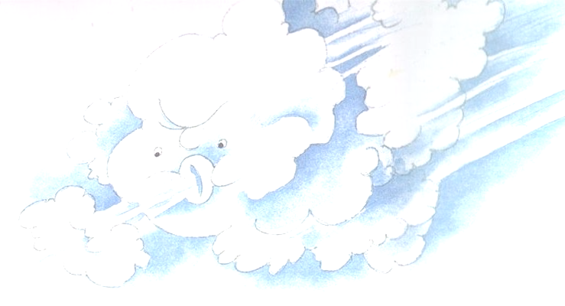
11、北风和小鱼（第1课时）
课时目标：
1、能正确，通顺的读课文，注意停顿和轻声音节的读法。
2、学会写“和、口、知”三个字。

Slide 2
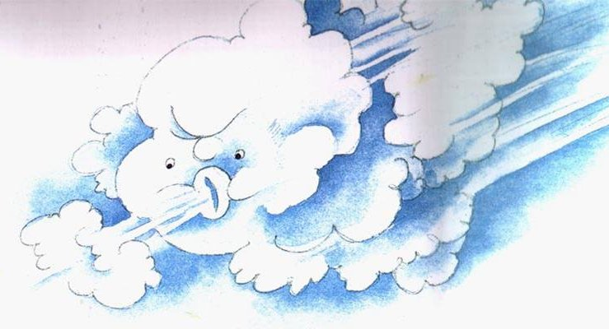
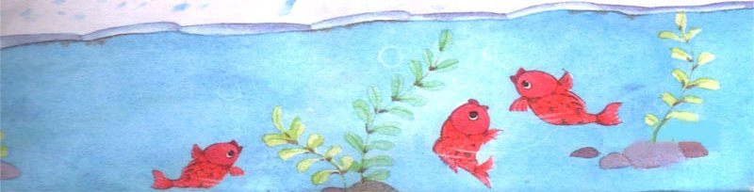
běi fēnɡ hé xiǎo yú
11、 北 风 和 小 鱼
和好 和气 和风

Slide 3
yán sè duǒ jìn wú tónɡ shù
颜色 躲进 梧桐 树
dōu hé miàn é máo dà xuě
都 河面 鹅毛大雪

Slide 4
fú chu miàn yì kǒu qì
浮出 水面 一口气
zhī dào é máo xuě hé
知道 鹅毛大雪 我和你

Slide 5
biàn le yán sè
变 了颜 色
Luò le yè
落 了 叶
duǒ jìn le wō
躲 进了 窝
ǎ
niǎo er
鸟 儿

Slide 6
chuī yi chuī
吹 一 吹
dé yì de
得 意 的
hū hū de chuī zhe
呼 呼 地 吹 着
北 风
。

Slide 7

fú chu shuǐ mià n
浮出 水 面
gǔ qi yuán yuán de yǎn jinɡ
鼓 起 圆 圆 的 眼 睛
xiǎo yú tīnɡ le fú chushuǐmiàn gǔ qi yuán
小 鱼 听 了浮出 水 面，鼓起 圆
yuánde yǎn jinɡshuō wǒ men jiù bú pà
圆 的 眼 睛 说：“我 们 就不 怕。”

Slide 8
běi fēng qì jí le měng chuī yì kǒu
北 风 气极了， 猛 吹一 口
qì é máo dà xuě piāo luò zài hé miàn
气，鹅 毛 大 雪 飘 落 在 河 面
shang hé shuǐ jié bīng le
上， 河 水 结 冰 了。

Slide 9


kǒu
zhī
口
知
口水
口气
口舌
知道（dao）
知了 (liao)
知识 (shi)

Slide 10
běi fēng kàn bu jiàn xiǎo yú le fēi cháng
北 风 看 不见 小 鱼了, 非 常
dé yì tā nǎ li zhī dao xiǎo yú zhèng
得意，它哪里知 道， 小 鱼 正
zà i shuǐ dǐ zhuō mí cáng ne
在 水 底 捉 迷 藏 呢。

Slide 11
北风呼呼地吹着，它吹向了 、 和 。

